Slide 1
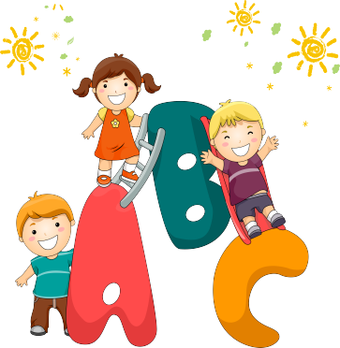
Tiết 7 + 8

Slide 2
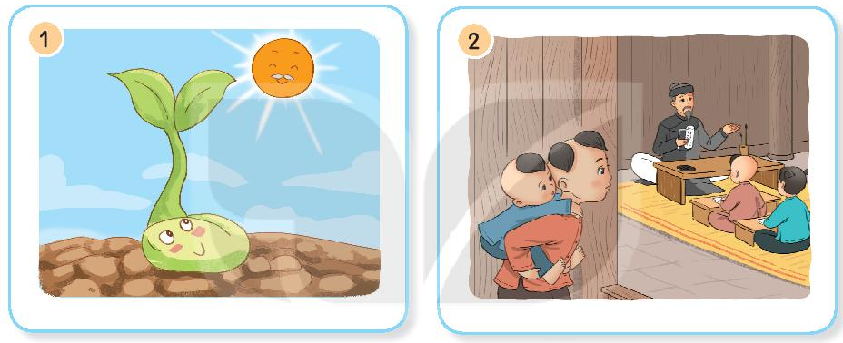
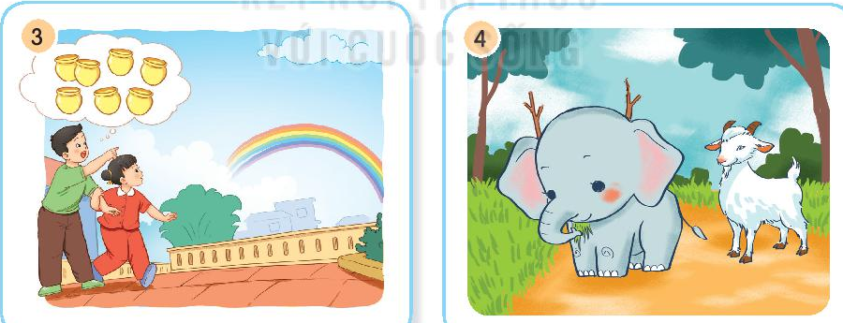
11. Nhìn tranh và nói tên câu chuyện. Chọn kể một câu chuyện em thích
Cậu bé ham học
Chú đỗ con
Em có xinh không?
Niềm vui của Bi và Bống

